Slide 1

基于神经网络的气温预测
RESPONDING TO WEATHER PREDICTION
汇报人：杨柏颂 周酋基
指导老师：江恺瑶
时间：2021年5月27日

Slide 2

目录
1.背景介绍
2.数据描述
3.模型构建
4.模型展示
5.选择最优模型

Slide 3

1. 背景介绍
大气温度变化和人类的活动密切相关，因此，进行精确的大气温度预测对人类活动具有重要意义。
精确的大气温度预测是天气预报的一个重要参考指标，对人们的日常生产生活具有重要意义 。近年来，针对大气温度预测，研究者已提出多种预测模型，但总体上来看预测效果还具有较大的提升空间。

Slide 4
1. 背景介绍
因影响大气温度预测的因素较多，使用机理建模法很难通过建立精准的数学模型实现对大气温度的精准预测。本次实践尝试使用RNN和DNN模型进行建模分析。

Slide 5
2.数据描述及处理
属性 | date | year | month | day | maxt/mint/meant
说明 | 日期 | 年份 | 月份 | 日期 | 每日温度最大值/最小值/均值
观察时间：1901年~2000年

Slide 6
2.数据描述及处理
数据预处理 | 作用
数据清洗 | 清洗数据，删除错误数据
数据排序 | 将天气数据按时序排列，方便后续读取
归一化 | 将天气数据进行归一化处理，加快运算速度
分割数据集 | 将处理好的数据集按9：1分割，用于训练模型

Slide 7
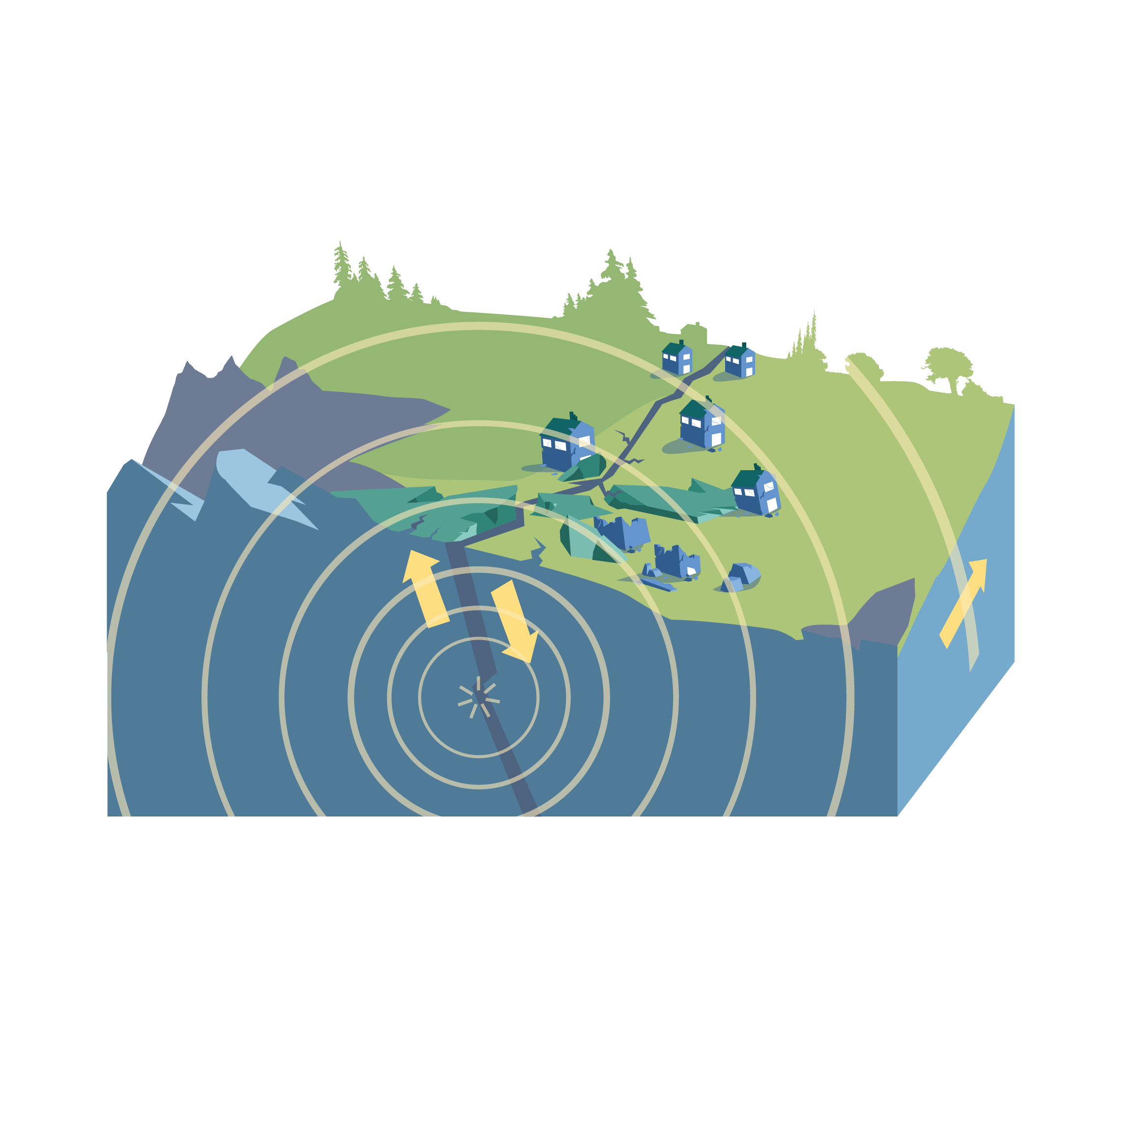
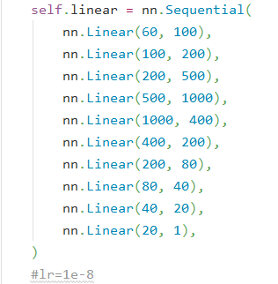
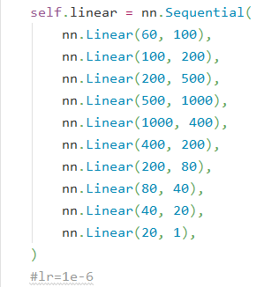
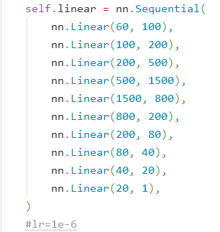
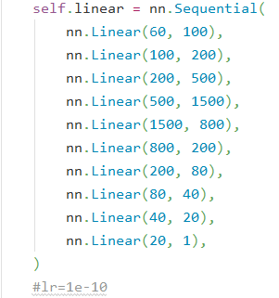
3.模型构建——DNN
１
２
３
４

Slide 8
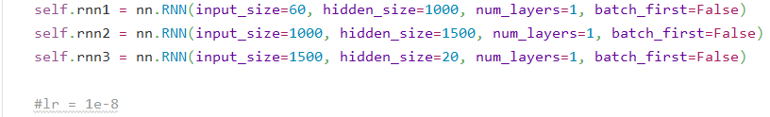
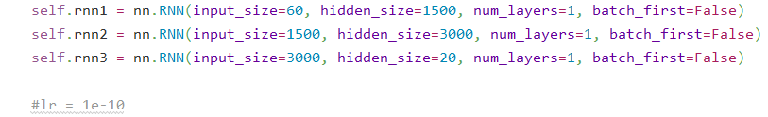
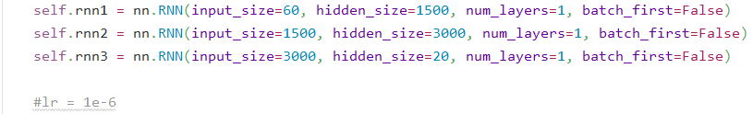
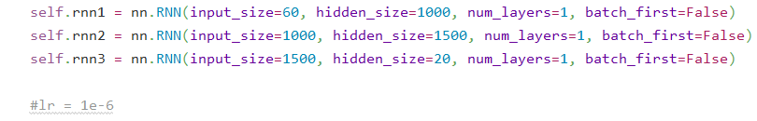
3.模型构建——RNN
１
２
３
４

Slide 9

４.模型展示——DNN
模型编号 | 均方误差（MSE） | 均方根误差（RMSE）
１ | ０.０８０３ | ０.２８３３
２ | ０.００２３ | ０.０４７９
３ | ０.００２２ | ０.０４６９
４ | ０.６１０１ | ０.７８１１
均方误差（Mean Square Error）
$$MSE=\frac{1}{n}\sum_{i=1}^{n}{{\left(y^{预测}−y^{实际}\right)}^{2}}$$
范围[0,+∞)，当预测值与真实值完全吻合时等于0，即完美模型；误差越大，该值越大。

Slide 10

４.模型展示——RNN
模型编号 | 均方误差（MSE） | 均方根误差（RMSE）
１ | ０.００３５ | ０.０５９２
２ | ０.０９１２ | ０.３０２１
３ | ０.００２１ | ０.０４５８
４ | ０.００２５ | ０.０５００
均方根误差（Root Mean Square Error）
$$RMSE=\sqrt{\frac{1}{n}\sum_{i=1}^{n}{{\left(y^{预测}−y^{实际}\right)}^{2}}}$$
范围[0,+∞)，当预测值与真实值完全吻合时等于0，即完美模型；误差越大，该值越大。
（其实就是MSE加了个根号，这样数量级上比较直观，比如RMSE=10，可以认为回归效果相比真实值平均相差10。）

Slide 11
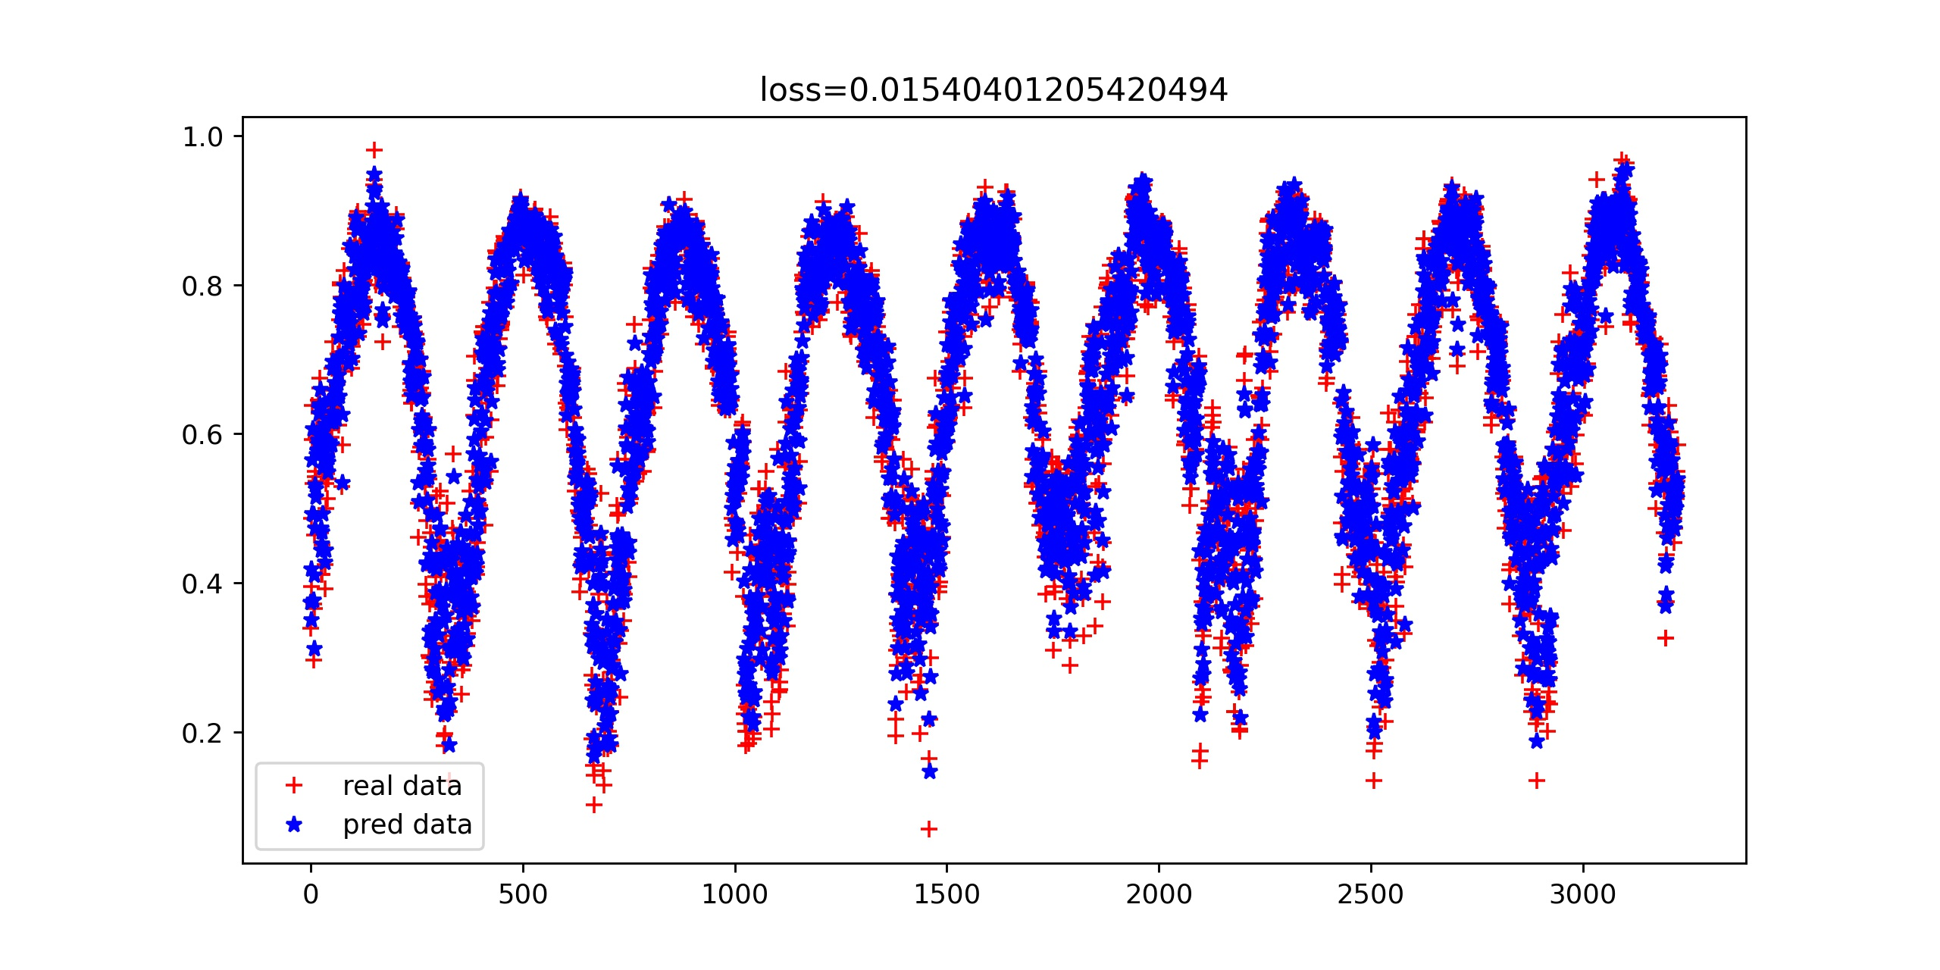
５.选择最优模型——DNN（３）

Slide 12
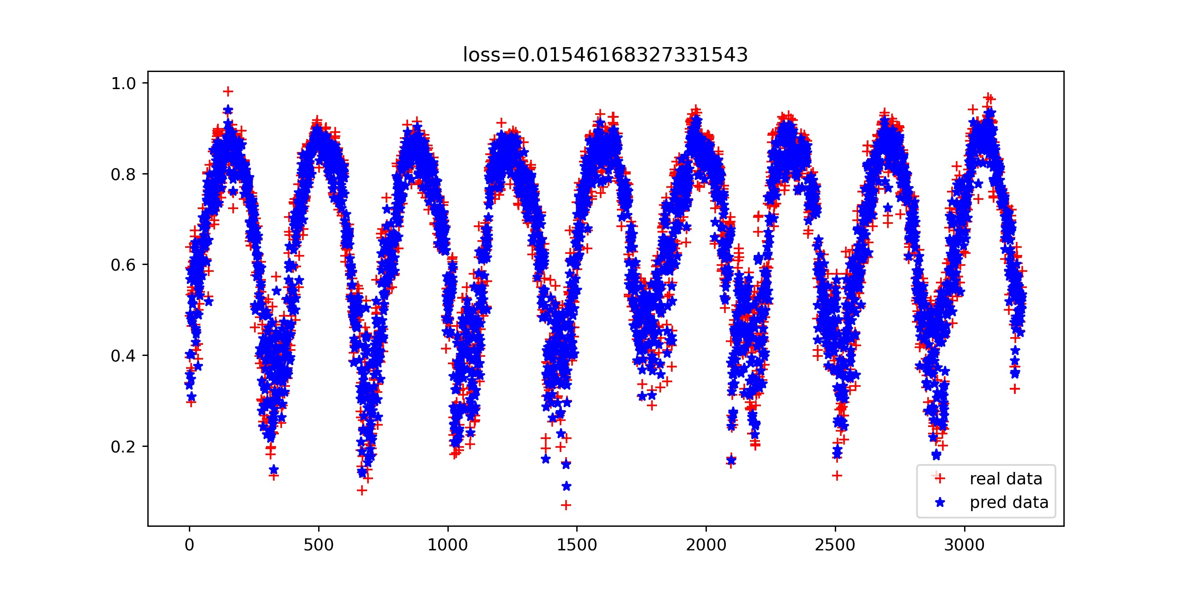
５.选择最优模型——RNN（３）

Slide 13

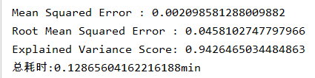
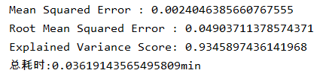
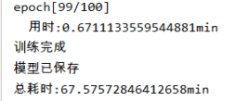
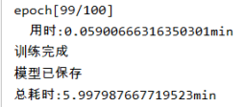
６.个人见解
RNN（３）
DNN（３）
在效果相差不大的情况下，基于时间成本的考虑，DNN模型更适合实际使用。

Slide 14
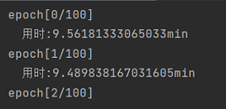
６.个人见解
１.在相同模型条件下，GPU训练速度明显优于CPU训练速度。
２.学习率的选定十分重要。
３.选择最优模型讲究方法，应综合考虑各种参考标准。

Slide 15
汇报完毕
感谢聆听
RESPONDING TO SEVERE
WEATHER SAFETY EDUCATION
汇报人：杨柏颂 周酋基
指导老师：江恺瑶
时间：2021年5月27日

